Slide 1
영상처리를 활용한 운동부하검사 매뉴얼
엄블랑호다
기원준, 박태현, 황인성, 김대원

Slide 2
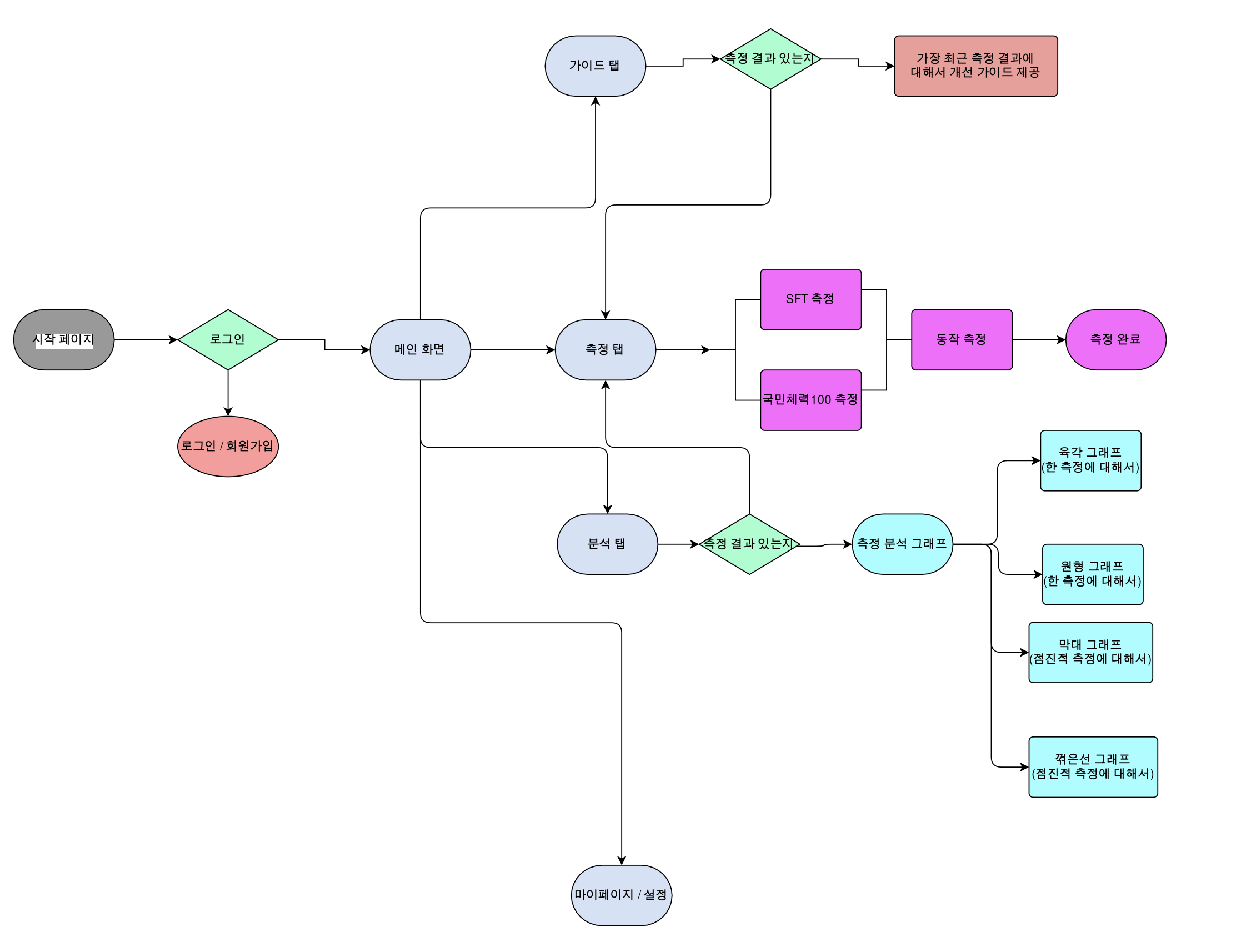
진행 상황 (flow chart)

Slide 3
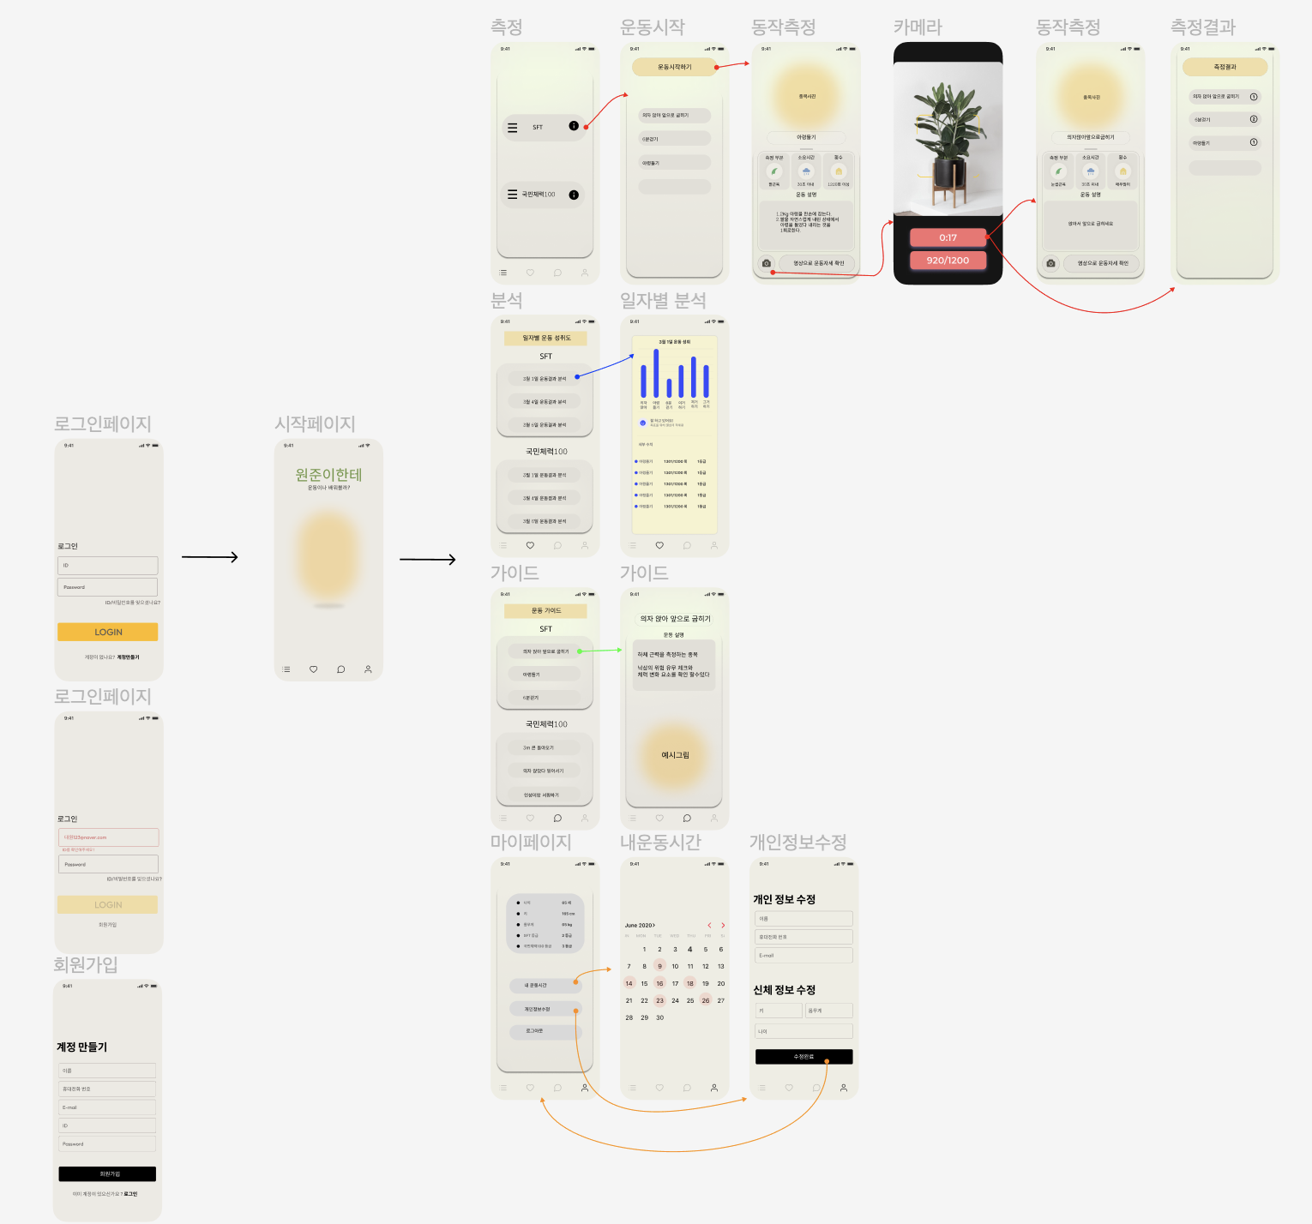
진행 상황 (wide frame)

Slide 4
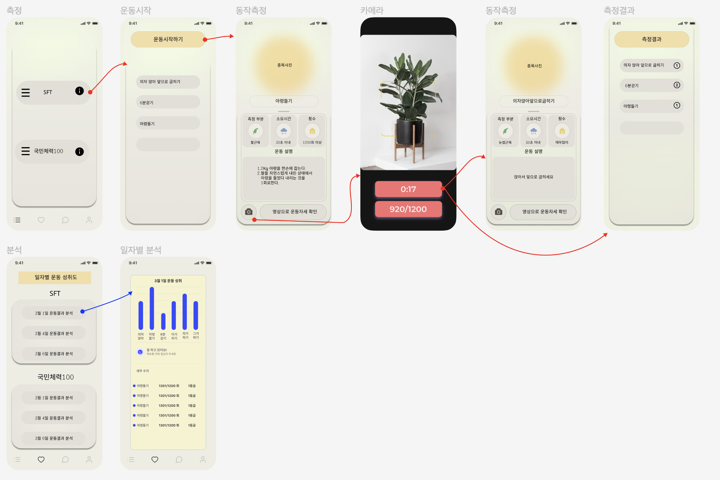
진행 상황 (wide frame)

Slide 5
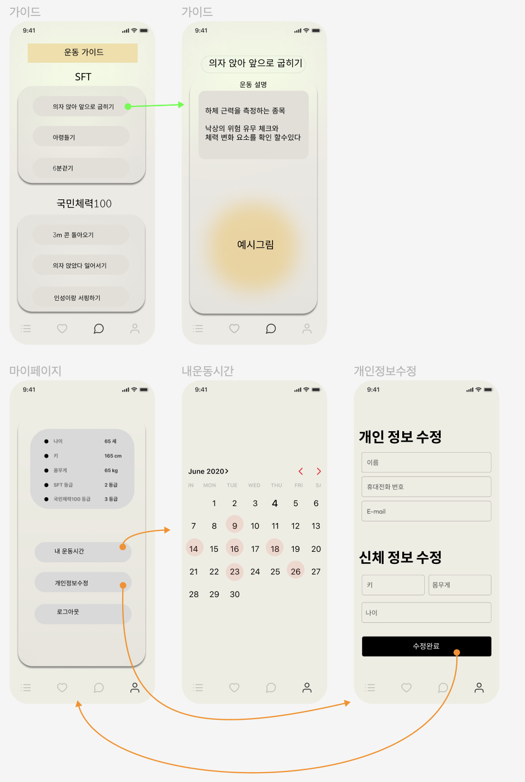
진행 상황 (wide frame)

Slide 6

차별성
'노리케어’
맞춤형 운동 프로그램
노인운동전문가
운동 영양 코칭, 가이드(온/오프라인)
근감소증 운동 + 영양 중재 프로토콜
이번 프로젝트와의 차별성
사용자 경험과 편의성
집에서 혼자 SFT 측정해 사용자가 집 안에서 편안하게 측정할 수 있어 편의성이 높다.
특히 특별한 장비 없이도 측정이 가능한 경우 사용자의 참여도와 효율성을 높임
비용
노리케어와 같은 전문 서비스는 전문가의 지원을 받기 때문에 추가적인 비용 발생 가능
또한 병원이나 헬스장 등의 시설 이용 비용도 고려해야 한다.
개인 스마트폰을 이용해 원하는 장소에서 본인의 운동 수행능력 파악 가능

Slide 7
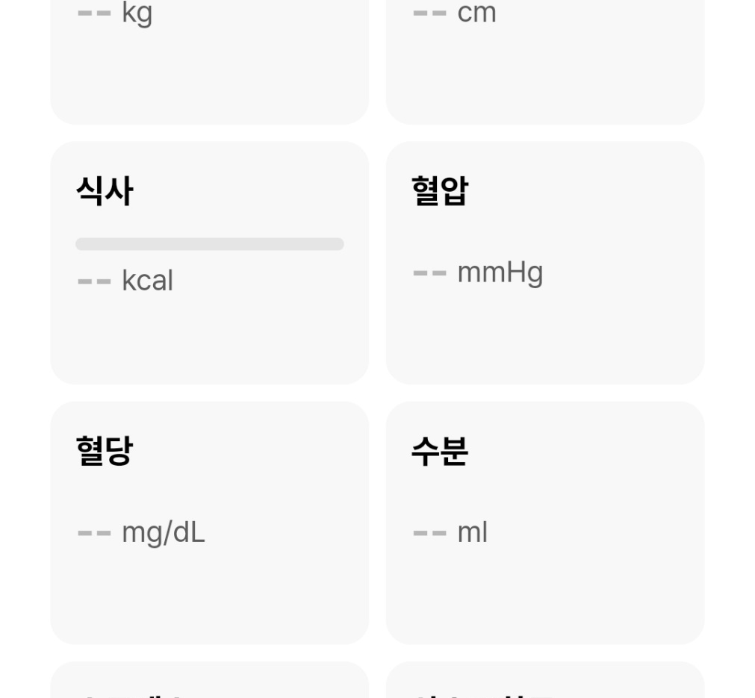
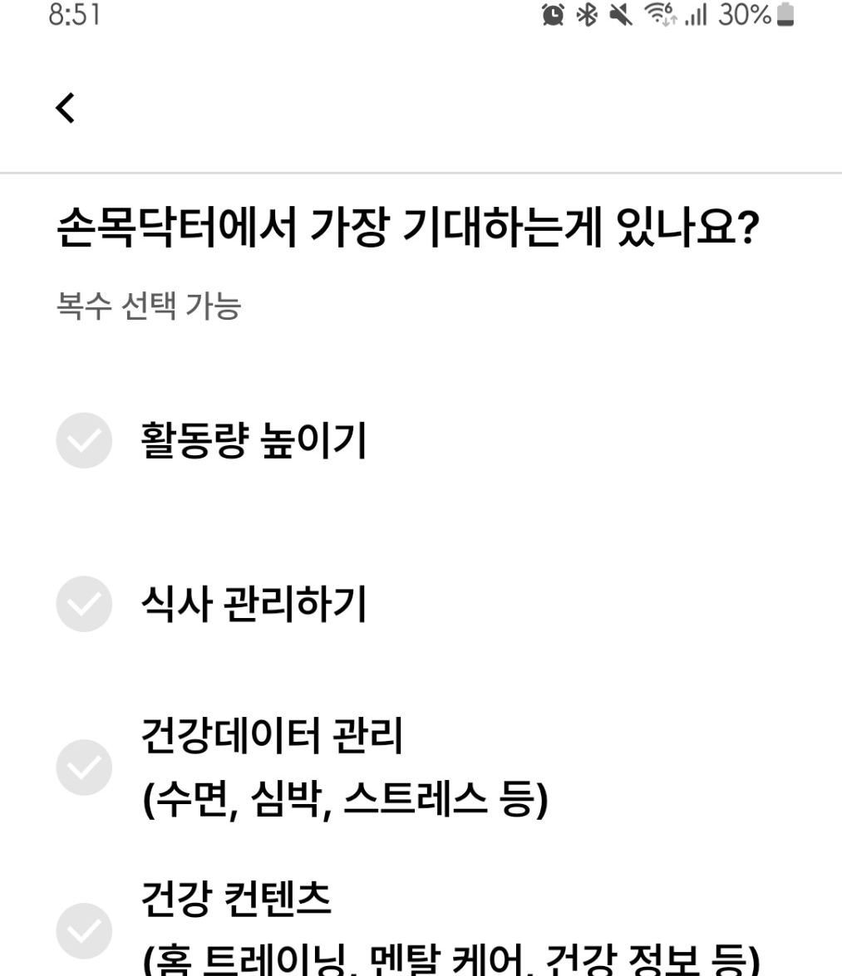
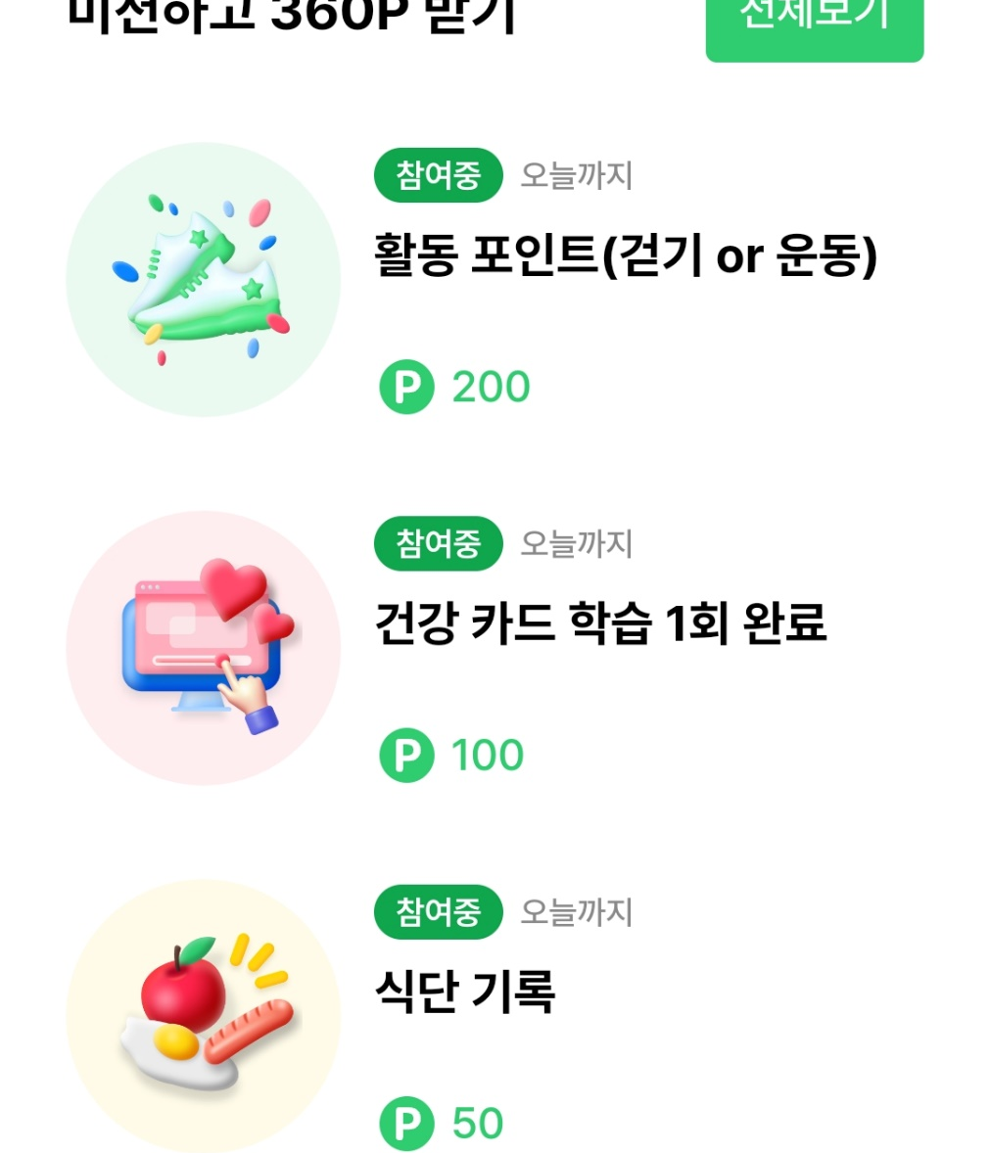
차별성
손목닥터 9988
계획을 세우고 계획 달성에 따른 포인트 지급
활동량 과 식사 등 분석 가능한 다양한 주제
이번 프로젝트와의 차별성
차이점
운동 자세에 대한 교정 보다는 그 운동을 계획적으로 하는지에 초점이 더 맞추어져 있음
-> 자세 교정 및 운동 능력이 중점
계획에 대한 본인의 기준을 설정하기 때문에 기본 지식이 없으면 선정에 어려움을 겪을 수 있음
-> 측정 전 기본 동작 확인하는 기능을 제공해 어려움을 없앰

Slide 8
향후 계획
4월 내 prototype 완성
Prototype 토대로 프론트 진행
E-R 다이어그램 완성
Prototype, E-R 다이어그램 토대로 서버 작업 분담 및 진행

